Slide 1







例：一维随机游动
一个质点在直线上的五个位置:0,1,2,3,4之上随机
游动.当它处在位置1或2或3时,以1/3的概率向左移
动一步而以2/3的概率向右移动一步;当它到达位置0
时,以概率1返回位置1;当它到达位置4时以概率1停
留在该位置上(称位置0为反射壁,称位置4为吸收壁).
称为状态转移示意图：

Slide 2
第二节：参数离散的齐次马尔可夫链
一、转移概率矩阵
设{X_{t}, t=t₀,t₁,t₂, ····t_{n}····,}是齐次马尔可夫链,
由于状态空间S 是离散的(有限集或可列集),不妨设其状态空间S={0,1,2, ····,n, ····}

Slide 3
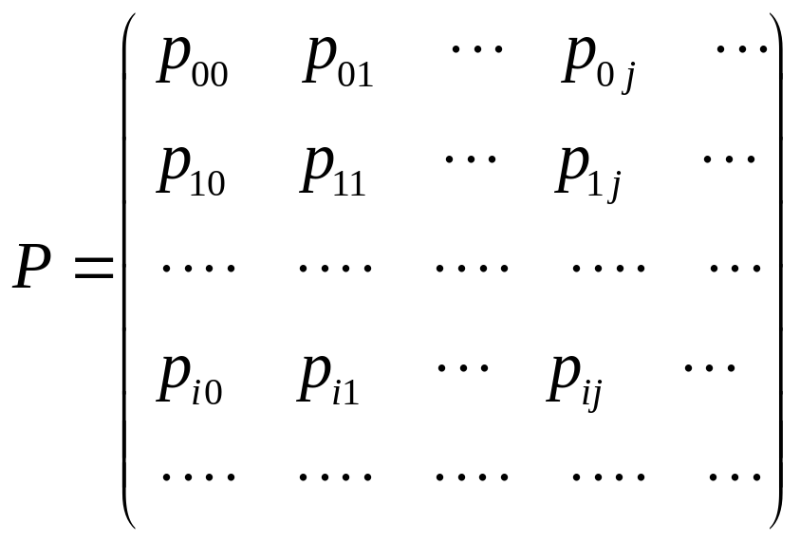
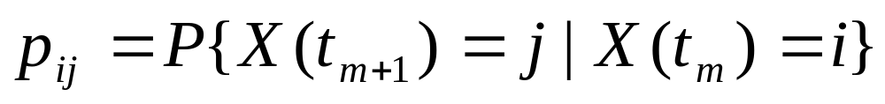
则对内的任意两个状态 i和j ,由转移概率p_{ij}排序一个矩阵
称为(一步)转移概率矩阵

Slide 4
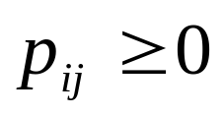
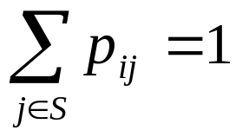
转移概率矩阵的性质：
(1) ,即元素均非负;
(2) ,即每行和为1.
称为随机矩阵.

Slide 5
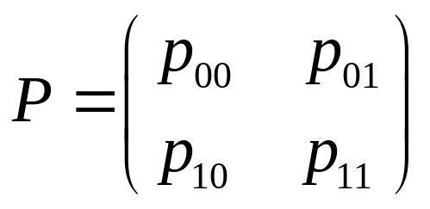
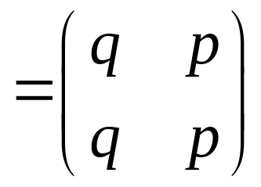
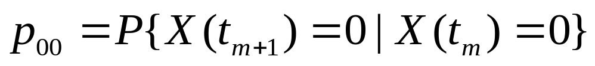
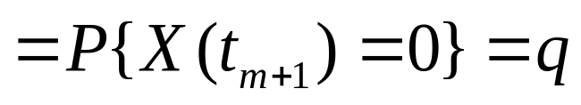
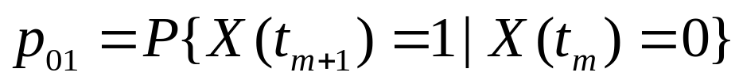
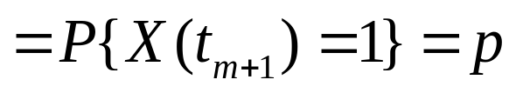
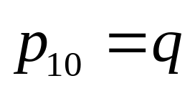
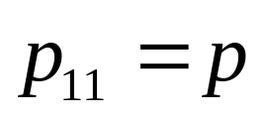
例1 Bernoulli序列的状态空间 S={0,1},转移概率矩阵
同理

Slide 6
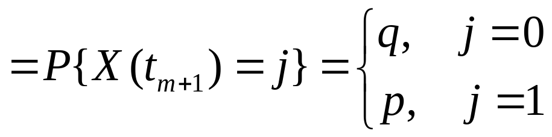
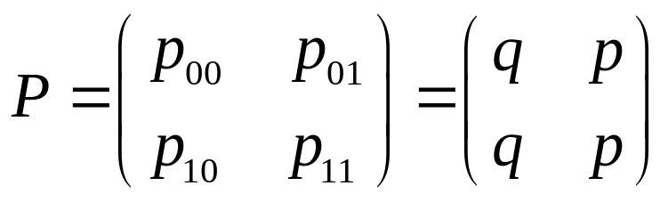
或者：

Slide 7
例2：一维随机游动
一个质点在直线上的五个位置:0,1,2,3,4之上随机
游动.当它处在位置1或2或3时,以1/3的概率向左移
动一步而以2/3的概率向右移动一步;当它到达位置0
时,以概率1返回位置1;当它到达位置4时以概率1停
留在该位置上(称位置0为反射壁,称位置4为吸收壁).
称为状态转移示意图：

Slide 8
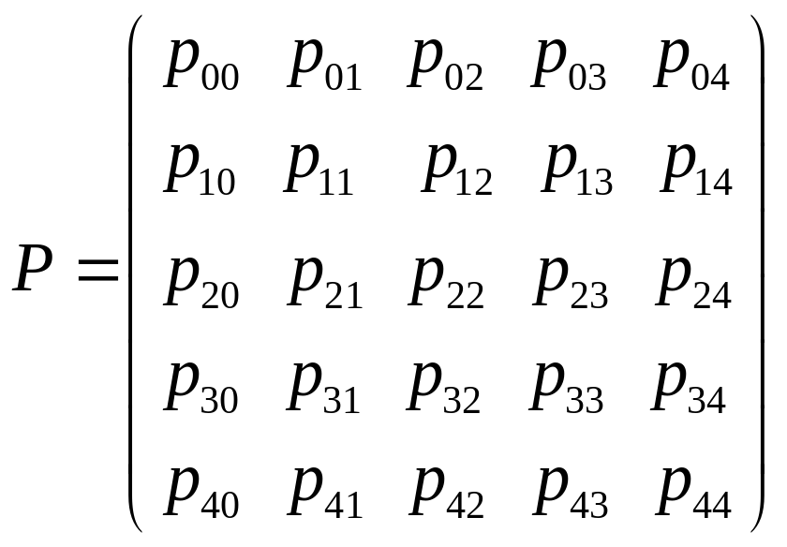
由图可知

Slide 9
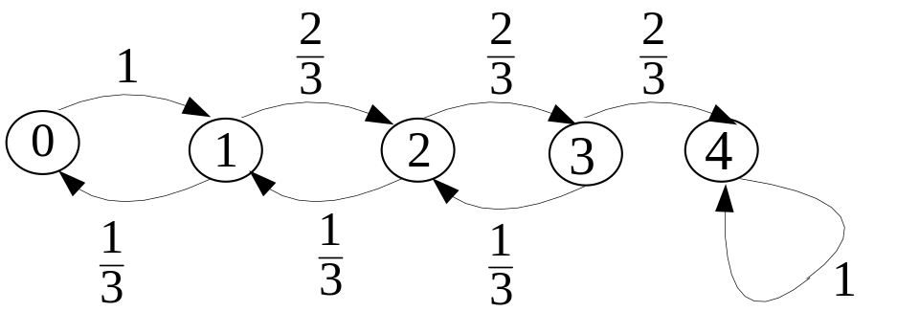
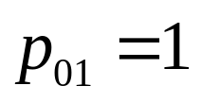
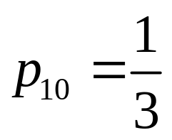
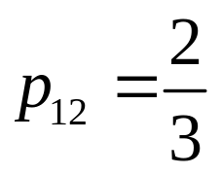
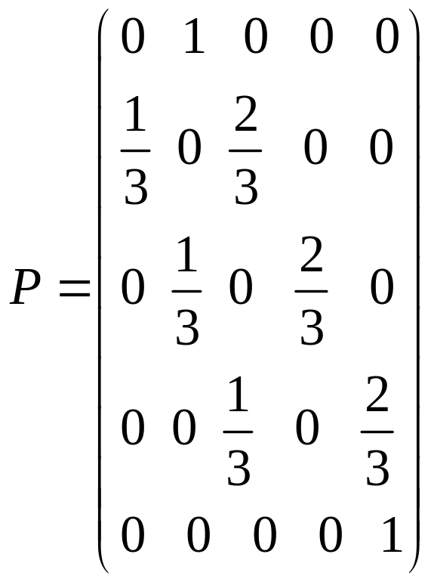
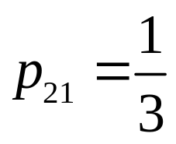
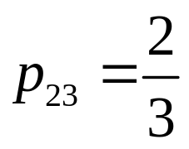
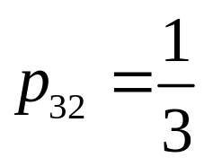
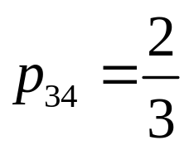
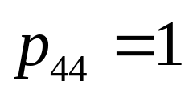
其中，
故，

Slide 10
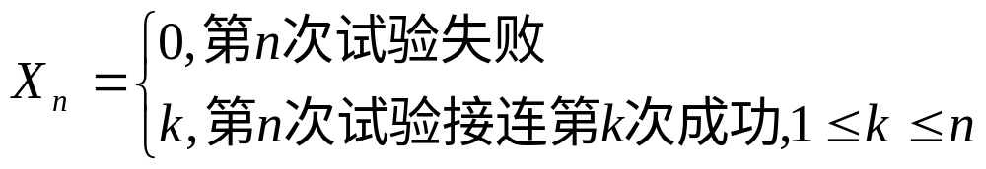
例3（成功流）
设在一串贝努里试验中,每次试验成功的概率为p,
令
则 {X_{n}, n=1,2, 3····,}是齐次马尔可夫链.求转移矩阵。
其状态空间S={0,1,2, ····,k, ····}
第n次试验接连第k次成功，即：第n次试验成功且为连续的第k次成功

Slide 11
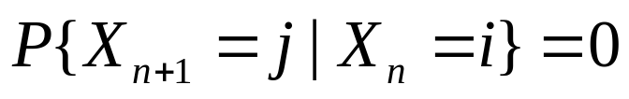
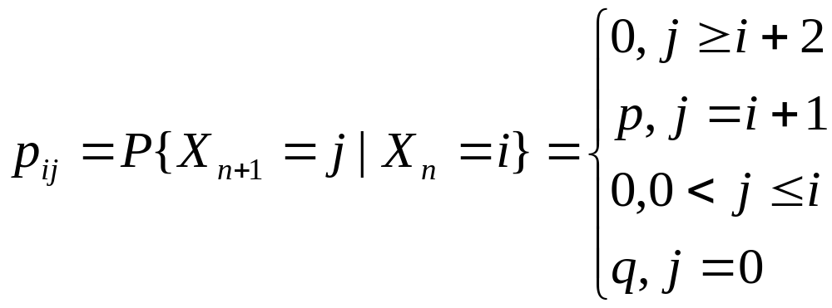

j≥i+2或0<j≤i时
即：

Slide 12
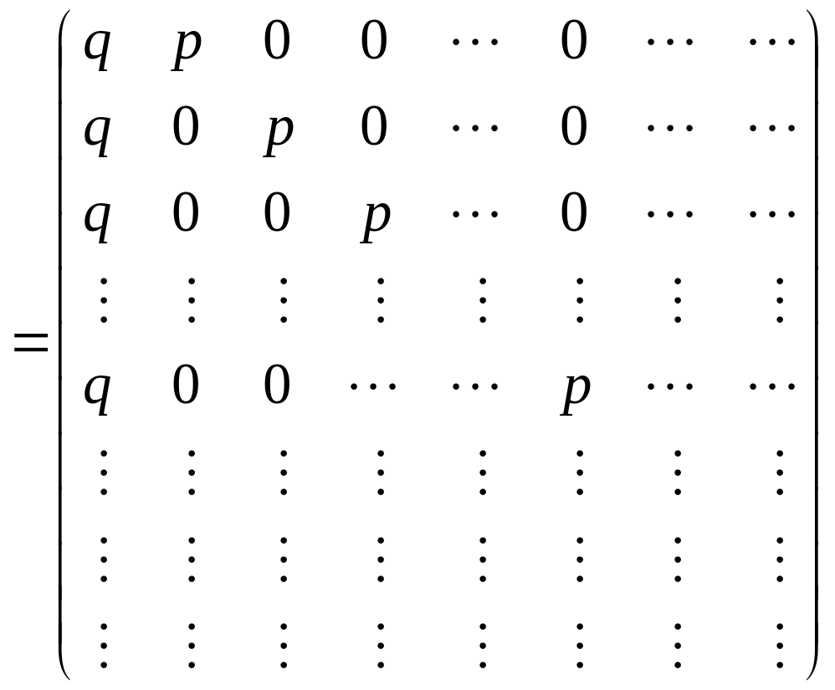
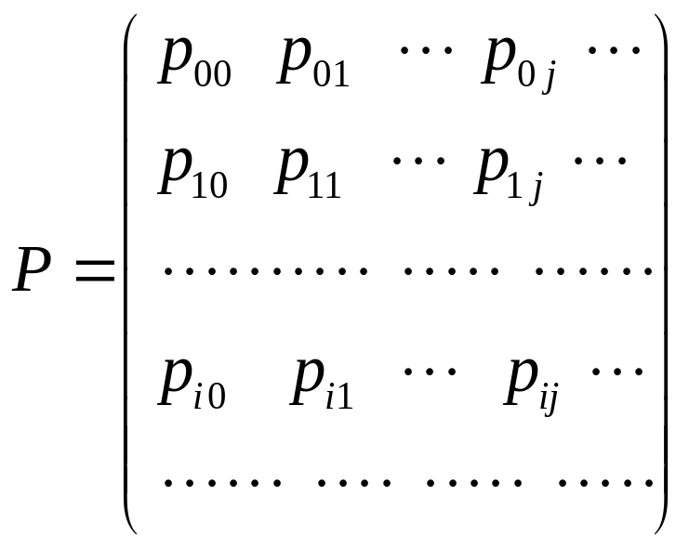
于是转移概率矩阵

